Slide 1
Il Team Italiano del Convitto Nazionale Regina Margherita di Anagni - Italia
ha partecipato alla quarta attività di insegnamento, apprendimento e formazione organizzata dalla scuola
Agrupamento de Escolas
Penafiel Sudeste, Penafiel in Portogallo
17.02.2020-22.02.2020

Slide 2
Scuole partner:
I.E.S.Pablo Ruiz Picasso El Ejido, Spagna coordinatore
Gymnasio Valtinou, Trikala-Grecia
Colegiul National «Ion Luca Caragiale», Moreni-Romania
Convitto Nazionale «Regina Margherita» -Scuole annesse , Anagni- Italia
Agrupamento de Escolas Penafiel Sudeste, Penafiel -Portogallo

Slide 3
Obiettivi del progetto:
- sviluppare le competenze pertinenti e di alta qualità degli studenti
e insegnanti in modo che questo gruppo target sia migliore
pronti ad affrontare con successo i problemi che devono affrontare
affrontare quotidianamente, a scuola, nella loro carriera attuale o futura, nella vita
quotidiano. Attraverso le interazioni del progetto, svilupperanno
le seguenti abilità e abilità: interculturale, sociale, civica,
digitale, linguistico e culturale.;
- ridurre i problemi economici e sociali di
studenti e ridurre l'abbandono scolastico;
- cooperazione e comunicazione tra diversi gruppi sociali e gruppi etnici;
- apprendimento attraverso argomenti basati sulla musica perché offre a
Fonte infinita di informazioni a cui i nostri studenti sono sfidati
decodificarlo attraverso questo progetto, per capire che una canzone può
rivelare un tesoro di informazioni sulla storia del paese, la lingua, su
aspetti culturali e identità nazionale.

Slide 4
I prodotti finali che abbiamo realizzato durante le attività di apprendimento,
insegnamento e formazione:
• "Music - cosa e perché ascolto". Questa è una presentazione Power Point basata su a
studio condotto in ogni scuola sulle preferenze musicali degli studenti. Nella Prima
riunione, ogni squadra ha presentato le proprie conclusioni con le spiegazioni (alcune delle risposte
sono state presentate in grafici e le domande grafiche sono state esposte in
prima) e durante l'incontro, i partecipanti hanno confrontato i risultati, trovato i punti
fattori comuni e cosa li differenzia da questo punto di vista.
• "La musica unisce le persone", uno studio sul tipo di musica che le persone ascoltano
ogni paese, nei momenti di gioia e di tristezza, quando milita per la pace,
tollerante, amore o un ambiente più pulito.Abbiamo fatto un sondaggio in ciascuno
scuola e comunità, che ha coinvolto studenti, insegnanti e famiglie dei bambini e
insegnanti. Agli intervistati è stato chiesto di menzionare una canzone che ascoltano quando sono felici o tristi, e di nominare una canzone per la tolleranza, una per la pace,
uno per amore. I risultati sono stati interpretati e presentati durante l'incontro.
Prima di presentare una canzone per ogni situazione sopra menzionata, ogni squadra
ha cantato una canzone nella loro lingua madre alle altre squadre, e gli altri sono stati sfidati a
comprendere il tema della commedia. Il partecipante che ha ricevuto il maggior numero di punti è stato dichiarato quello
miglior ascoltatore dell'incontro. Sono state selezionate due canzoni che meglio descrivono
gli atteggiamenti e i sentimenti sopra menzionati, i testi in lingua sono stati spiegati
inglese, e queste spiegazioni hanno formato la seconda parte del prodotto finale

Slide 5
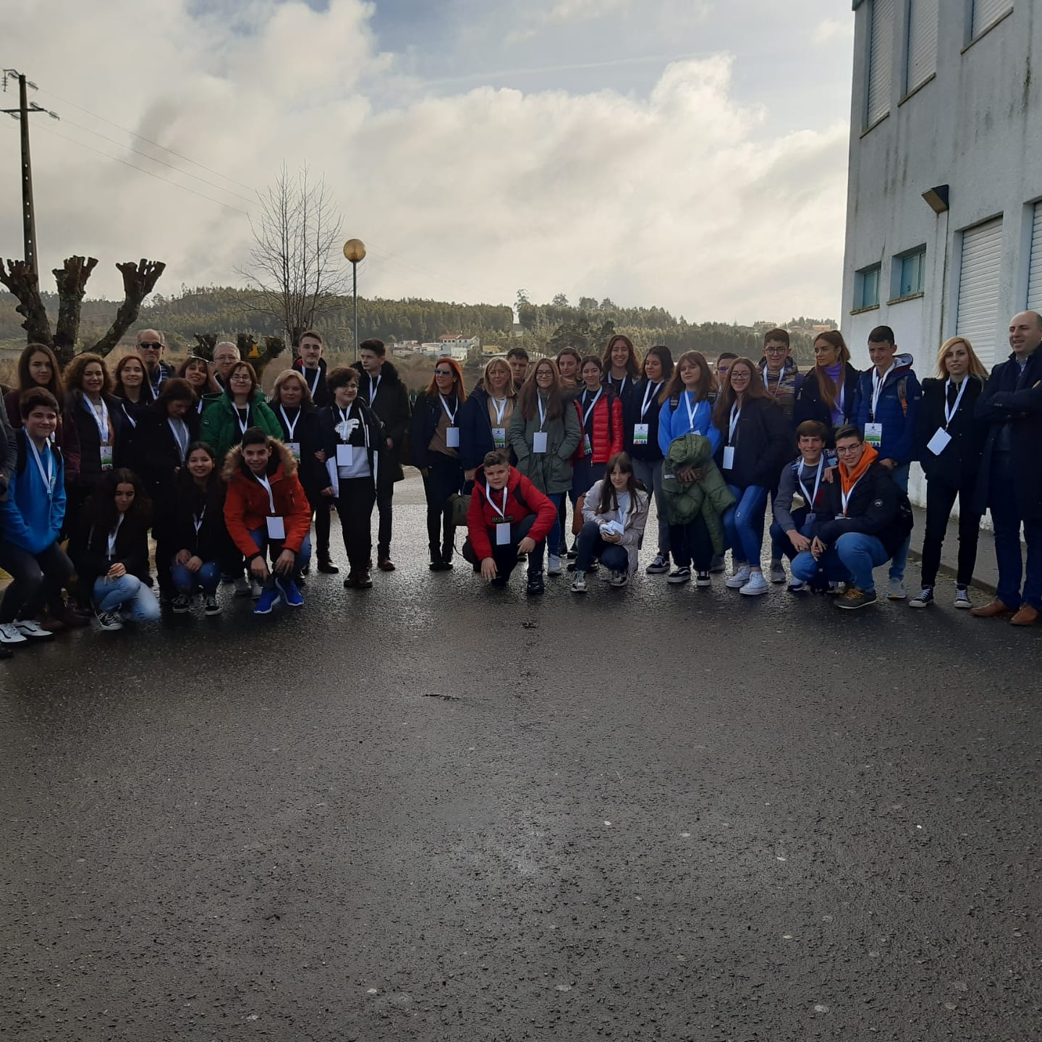
Domenica 16.02.2020: Incontro dei partecipanti al meeting di progetto con
padroni di casa dell’ Agrupamento de Escolas Penafiel Sudeste, Penafiel,
•

Slide 6
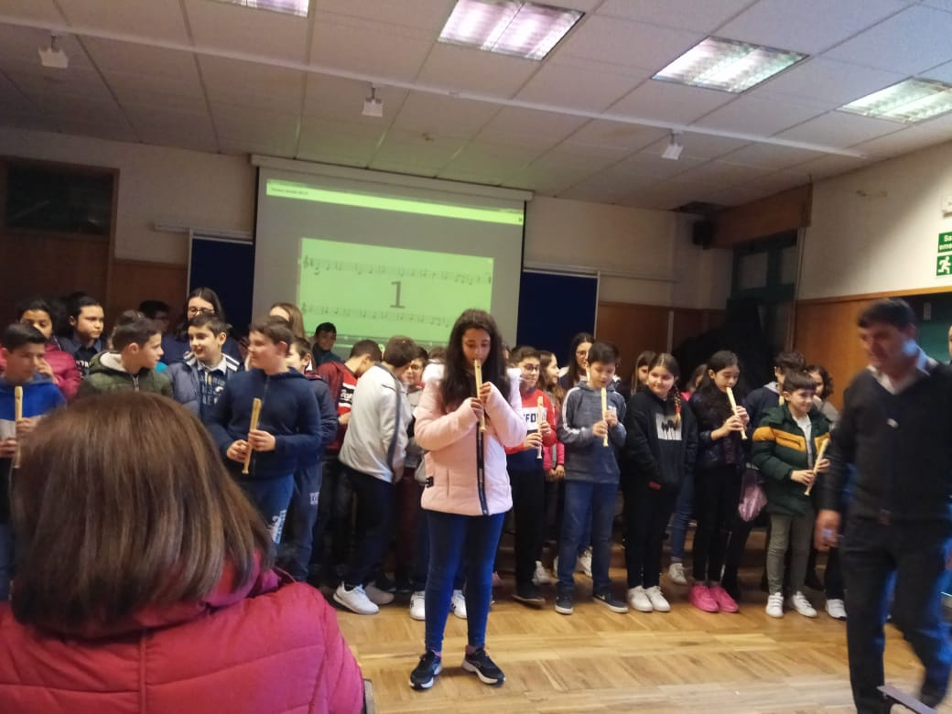
Lunedì 17.02.2020La scuola ospitante ha preparato per noi una sorpresa musicale. Coro della scuola e un gruppo strumentale
ci hanno deliziato con la musica tradizionale portoghese.

Slide 7
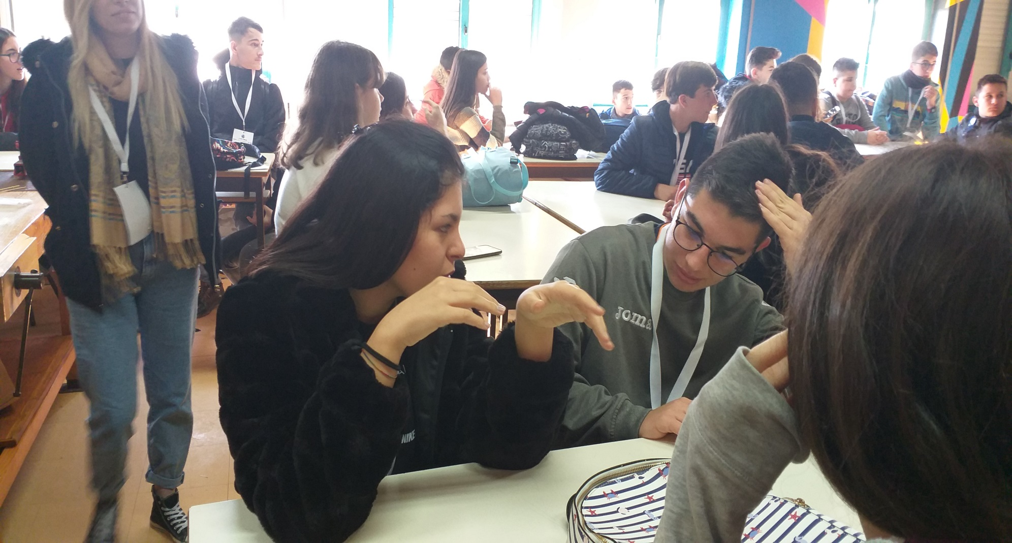
Gli studenti iniziano a interagire per presentarsi, per parlare delle
loro preoccupazioni, per conoscersi meglio.

Slide 8
Martedì18.02.2020 I paesi partner presentano i dati ottenuti dall'applicazione dei questionari la cui il tema era la musica. In Italia, hanno risposto per ogni questionario online circa 110 studenti e docenti della scuola. Ecco alcune domande mirate:
Music Unites People
 Do you think the music you listen
to is connected with your personal
emotions/feelings?
 Do you feel different emotions
when different instruments are
being played?
 Name one song in English that
makes you feel happy and another
one in your mother tongue
 What kind of music do you usually
listen to if you are sad?
 Name one song that comforts you if
you feel blue
Music- What and Why I Listen
to
• What music genres do you listen to
the most?
• What is your favourite ?
• Which of those types of music have
you never listened to?
• How do you listen to music?
Number the options below from 1
to 8 (being 1 the one you use the
most )
• What are your favorite 3 songs
right now?

Slide 9
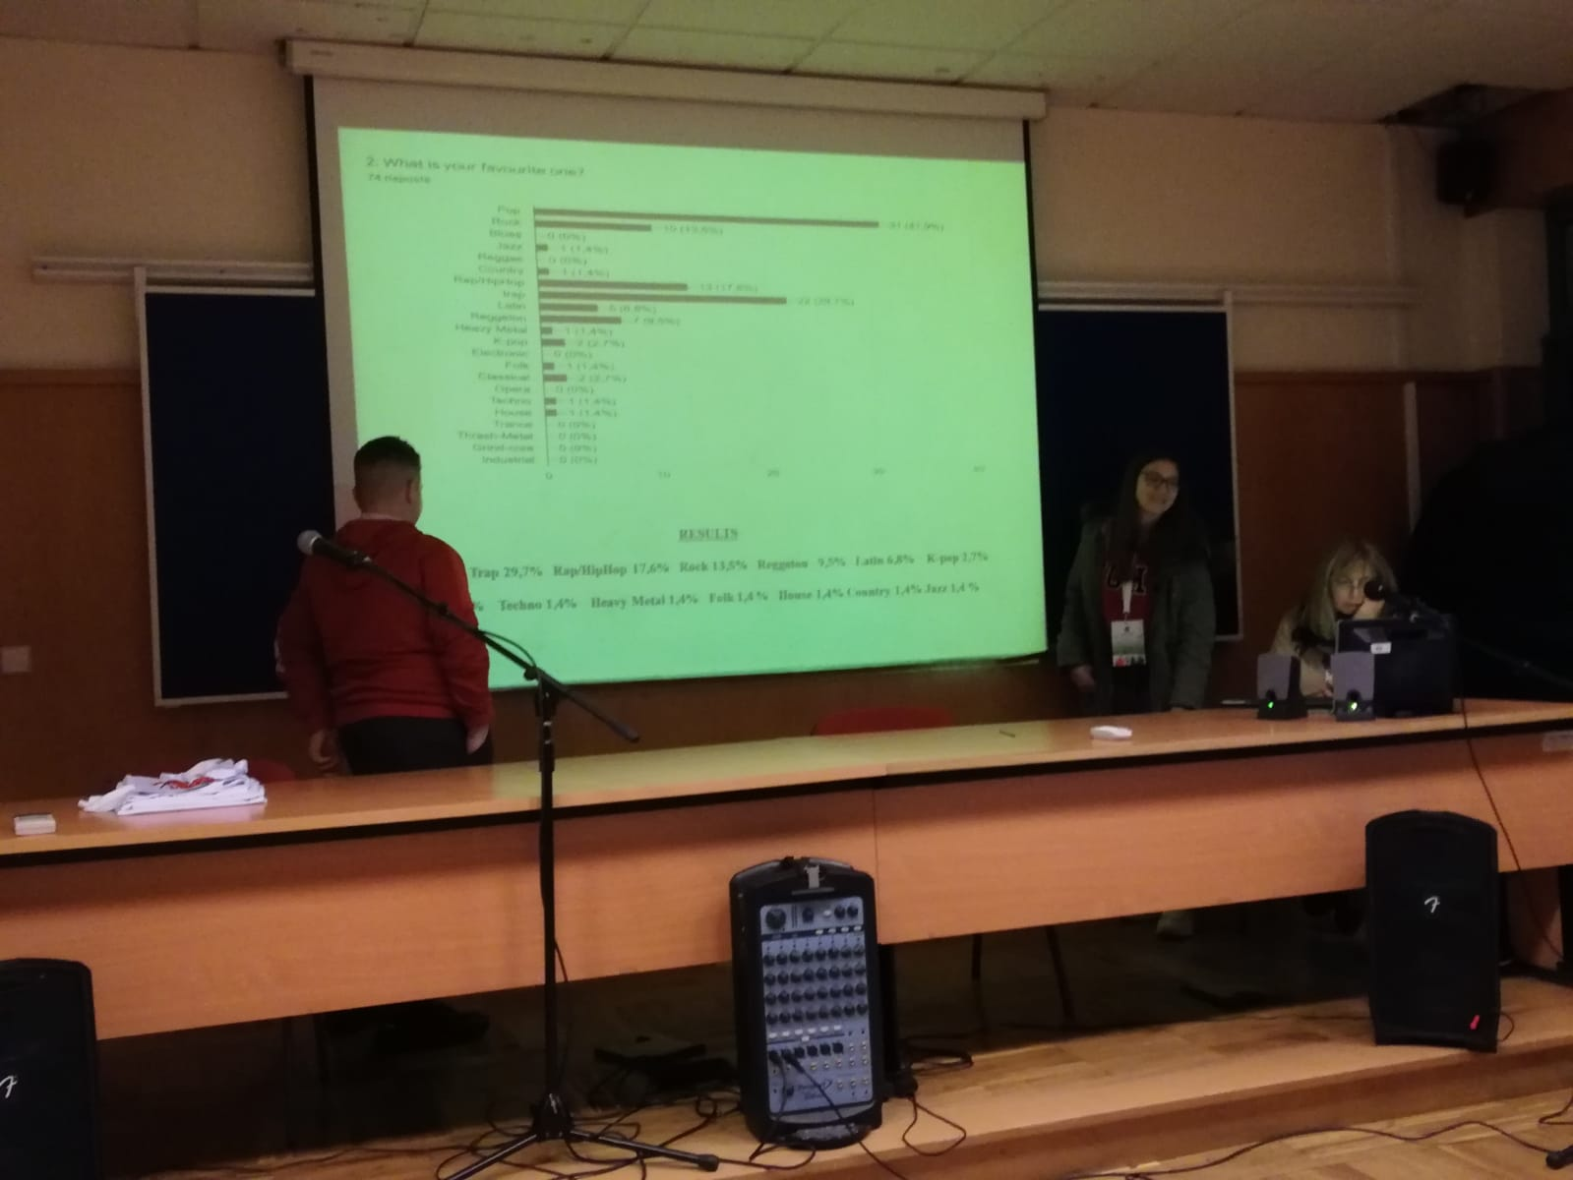
Il team italiano specifica le preferenze musicali dei giovani del loro paese o se associano la musica a varie emozioni, sentimenti. Sono nominati gli artisti preferiti e gli strumenti musicali associati a determinati
sentimenti

Slide 10
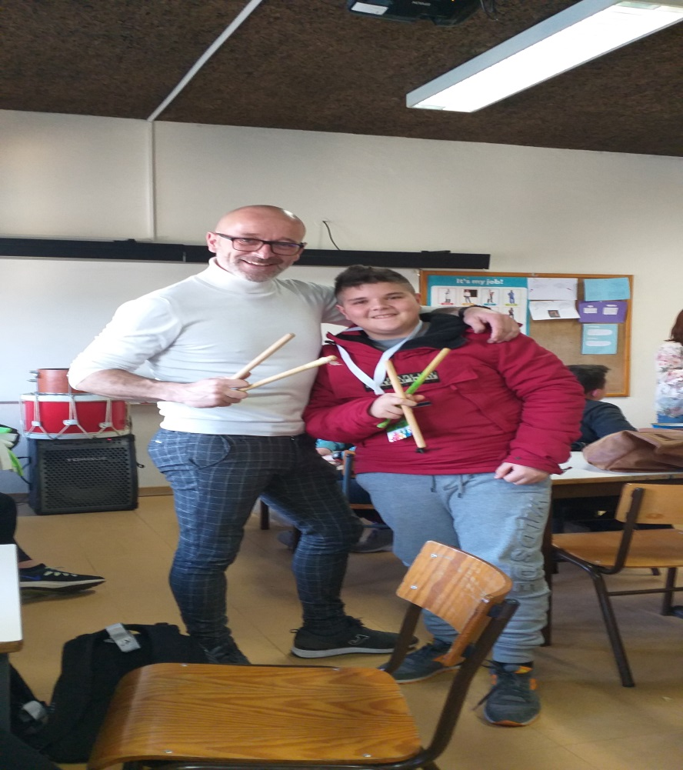
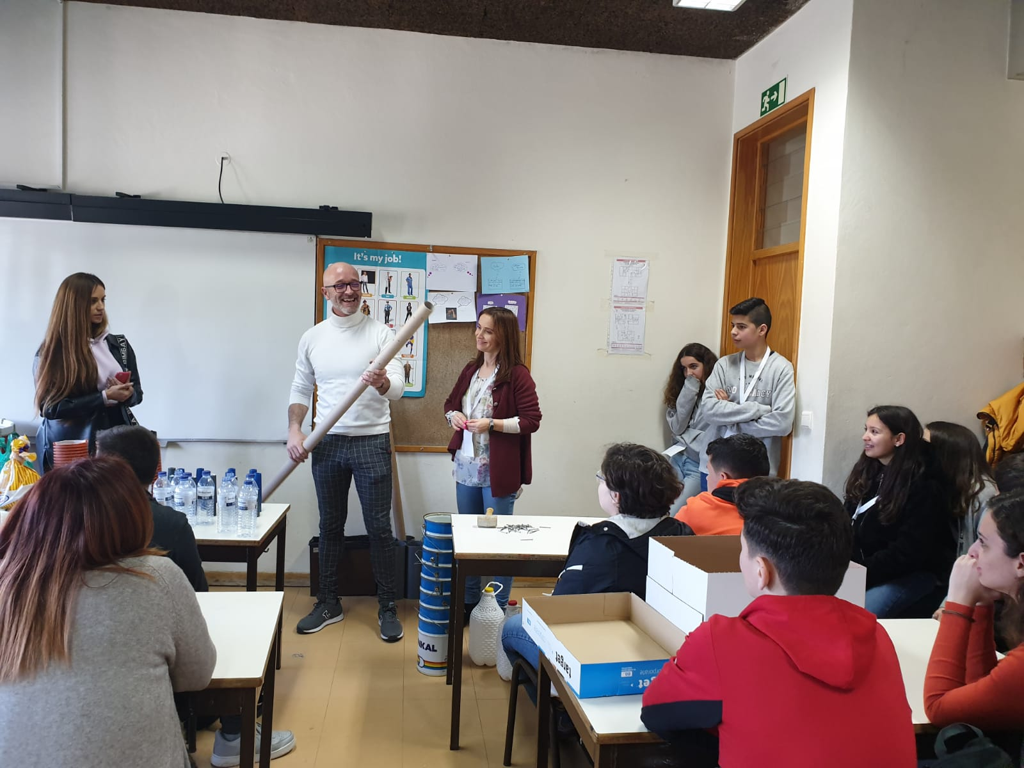
Partecipiamo a un laboratorio musicale dove impariamo a suonare
strumenti musicali non convenzionali. Realizziamo suoni musicali utilizzando anche scatole
metallo, bottiglie di plastica e alcuni bastoncini.

Slide 11
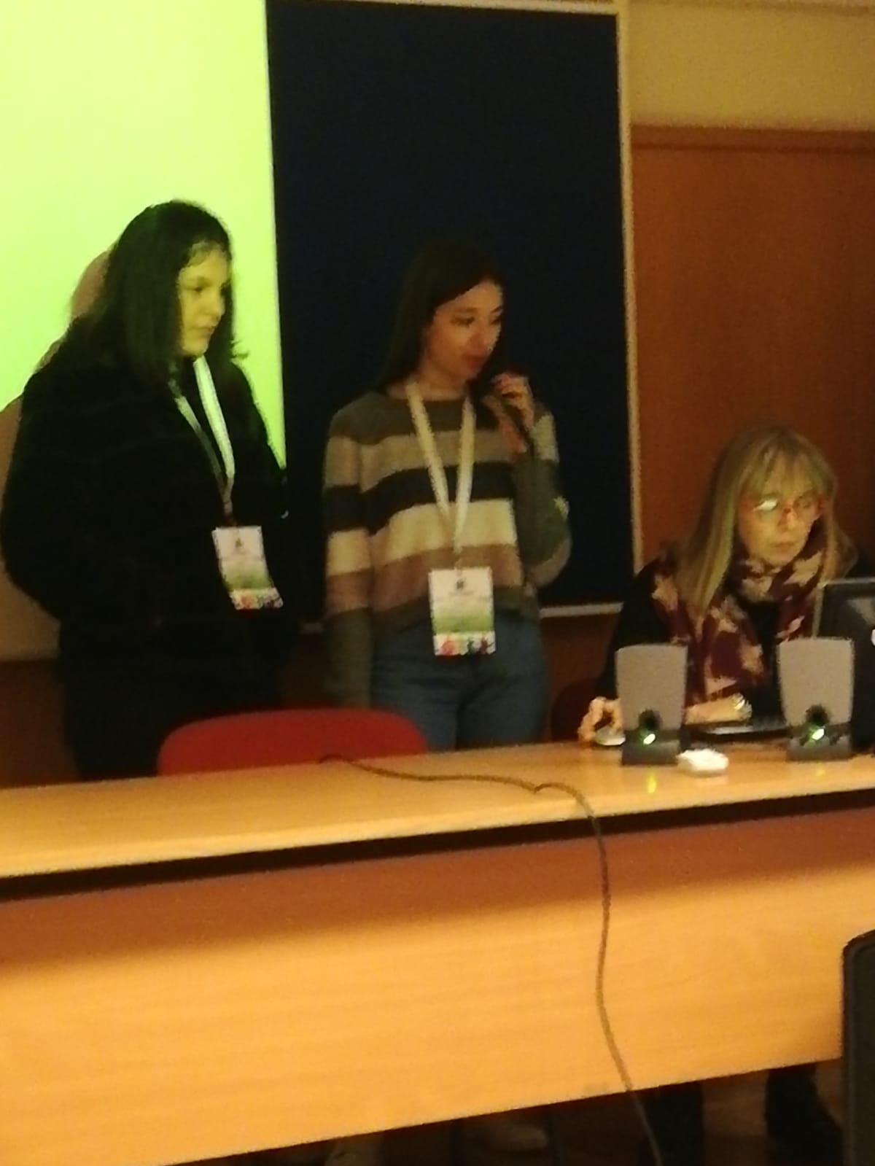
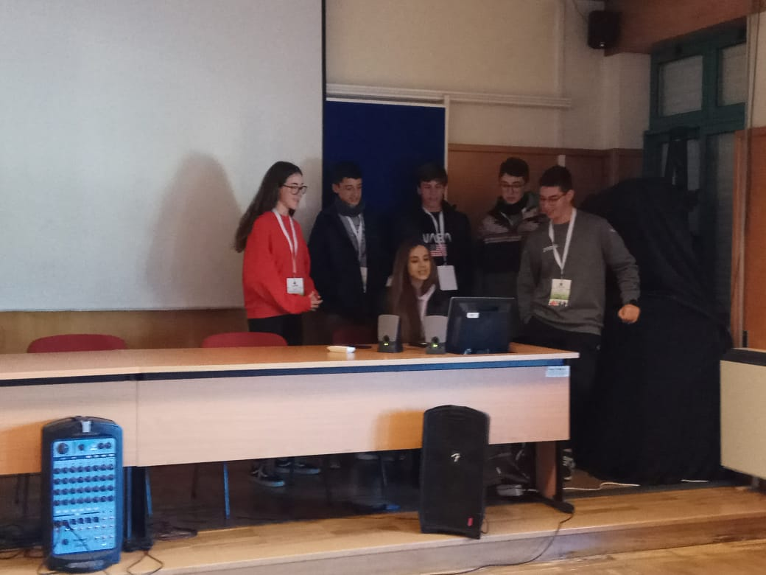
Mercoledì 19.02.2020. Ogni squadra presenta le canzoni che i giovani del proprio paese
associa all'idea di felicità, tristezza, amore, pace o tolleranza. Uno dopo l'altro, le canzoni vengono eseguite nella lingua madre e gli altri sono sfidati a indovinarne l'argomento. Il miglior ascoltatore viene premiato.

Slide 12
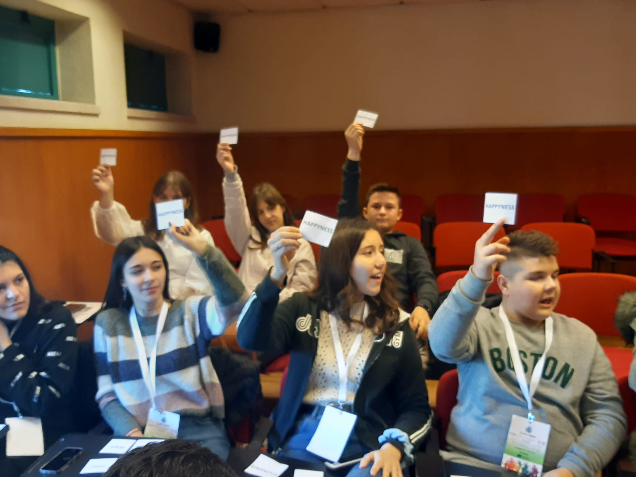
Ascoltiamo.....E cerchiamo di intuire il tema delle canzoni interpretato nella lingua madre, a seconda della linea melodica, ritmo e l'atteggiamento dei cantanti

Slide 13
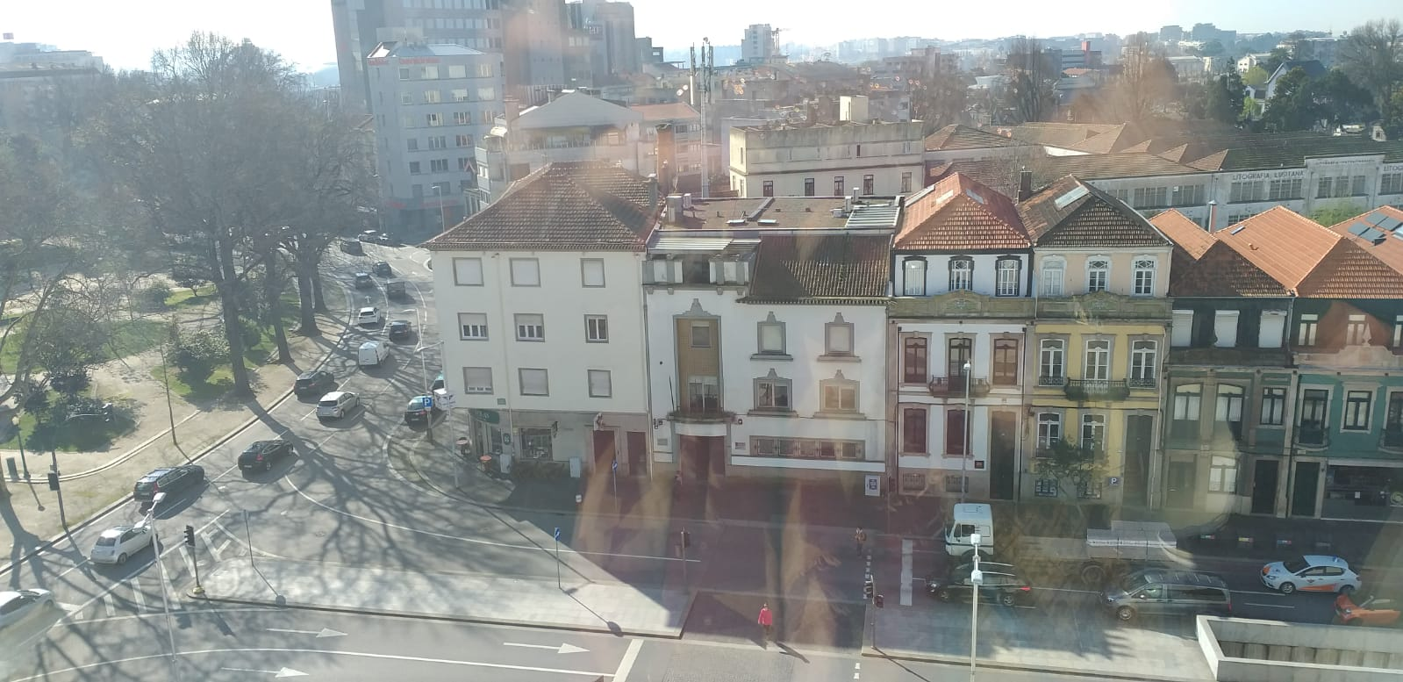
Giovedì, 20.02.2020:
Visita alla città di Porto, una buona occasione per scoprire la ricchezza culturale e lo stile di vita di un'antica città.

Slide 14
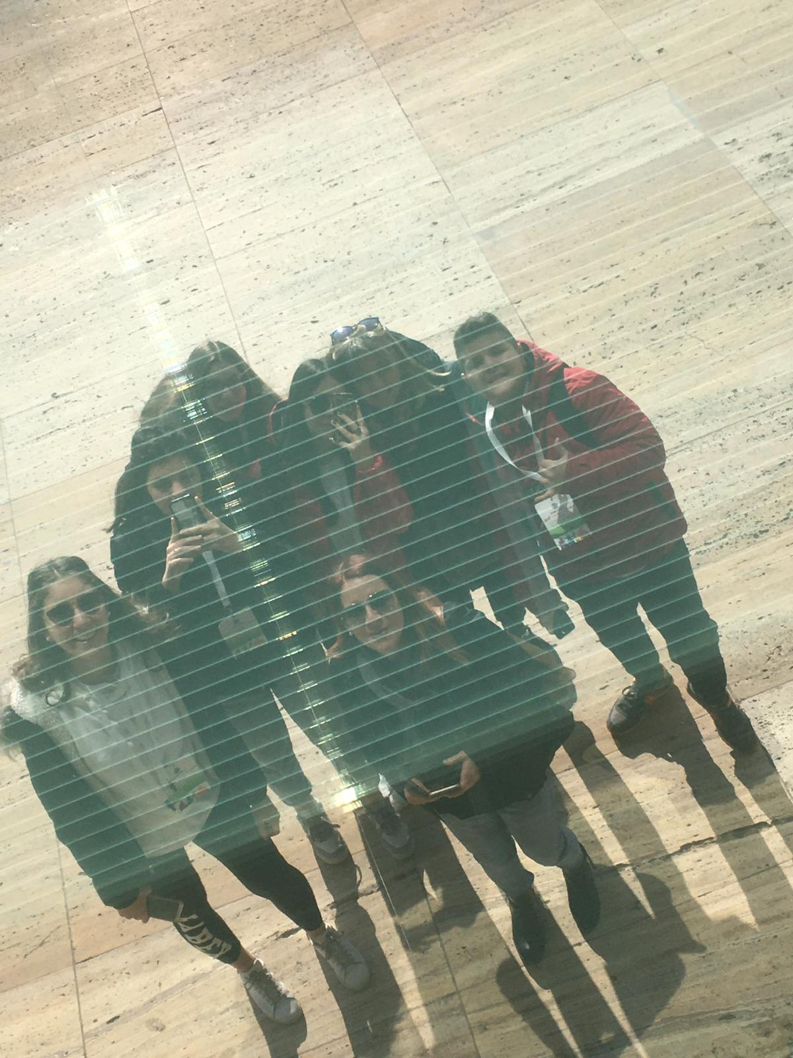
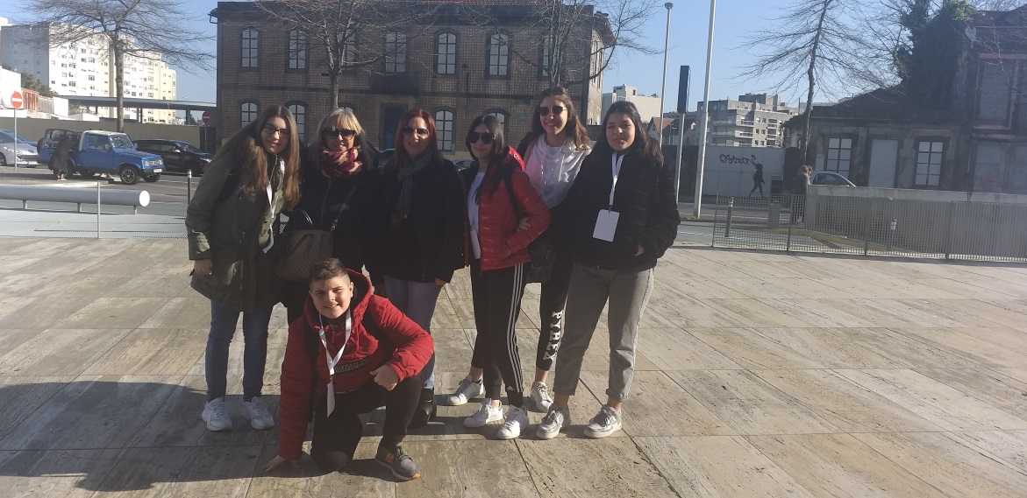
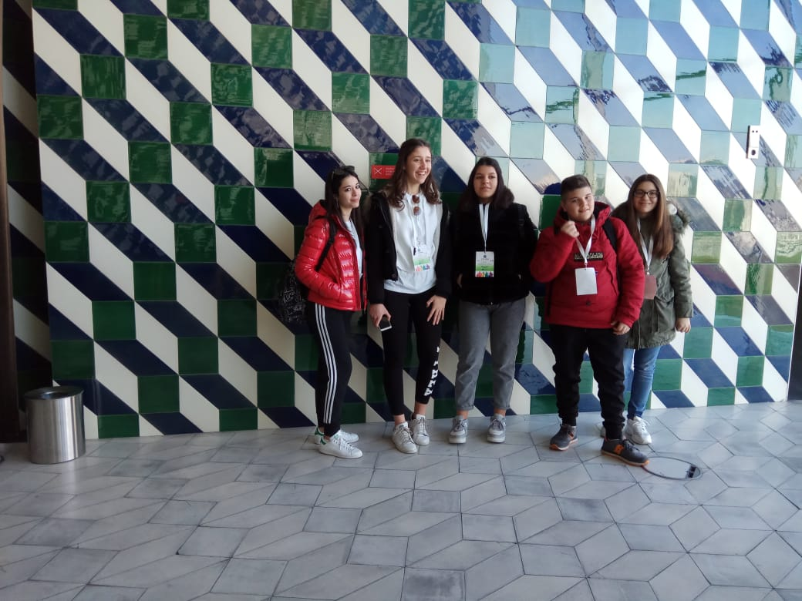
La casa della musica, un edificio imponente dall'aspetto futuristico
Il creatore era l'architetto olandese Rem Koolhaas

Slide 15
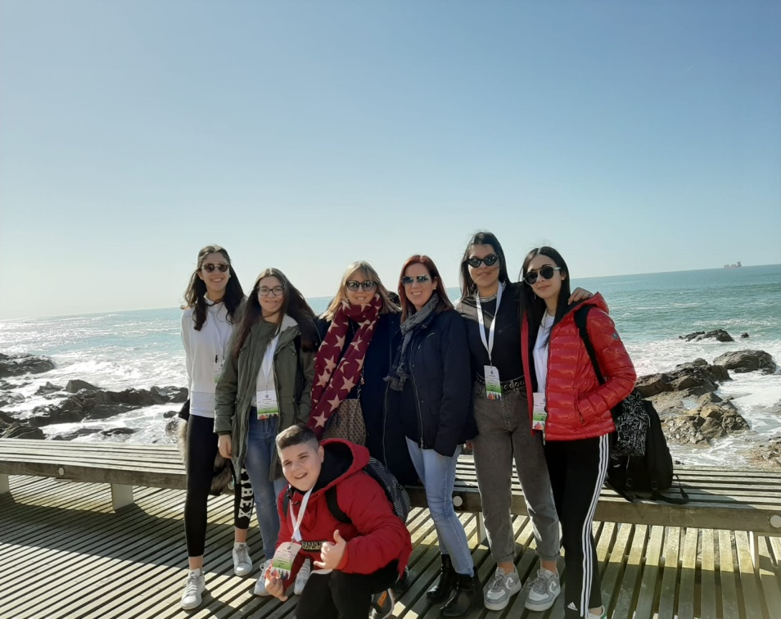
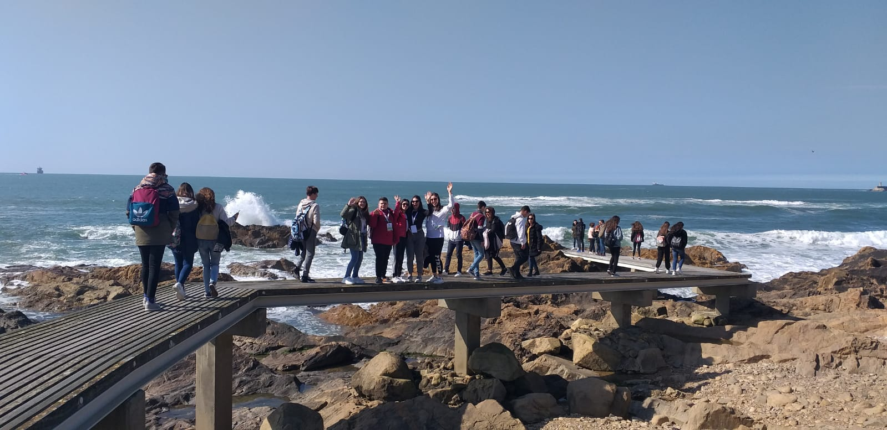
Esploriamo la città, ammiriamo l'oceano attorno al quale sono organizzati i principali
attività degli abitanti

Slide 16
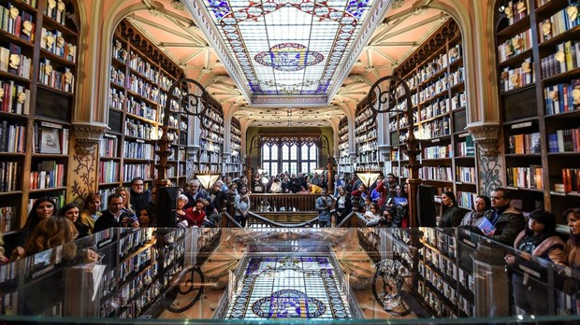
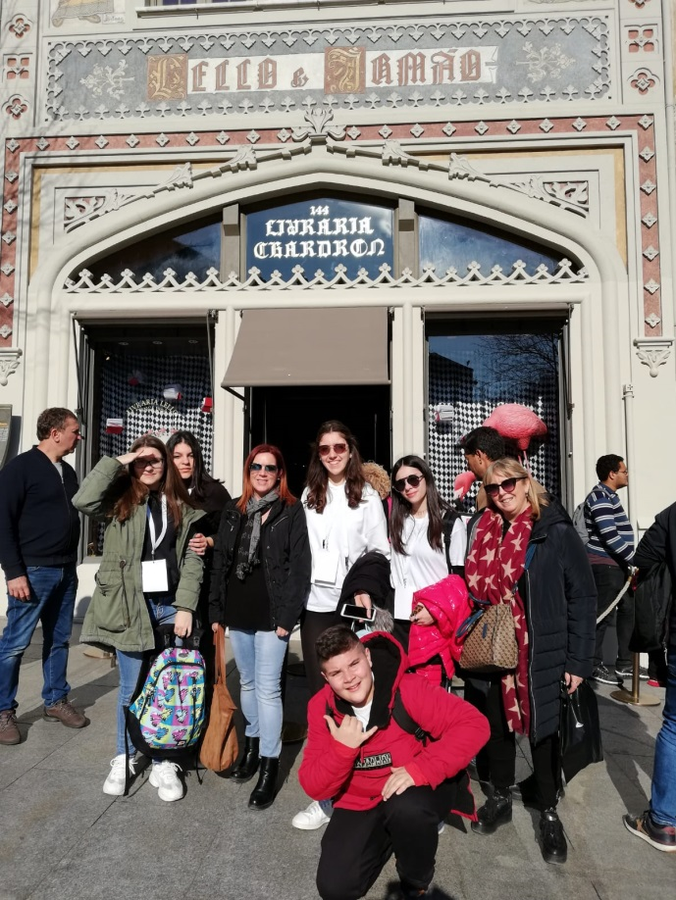
Visitiamo la biblioteca di Harry Potter

Slide 17
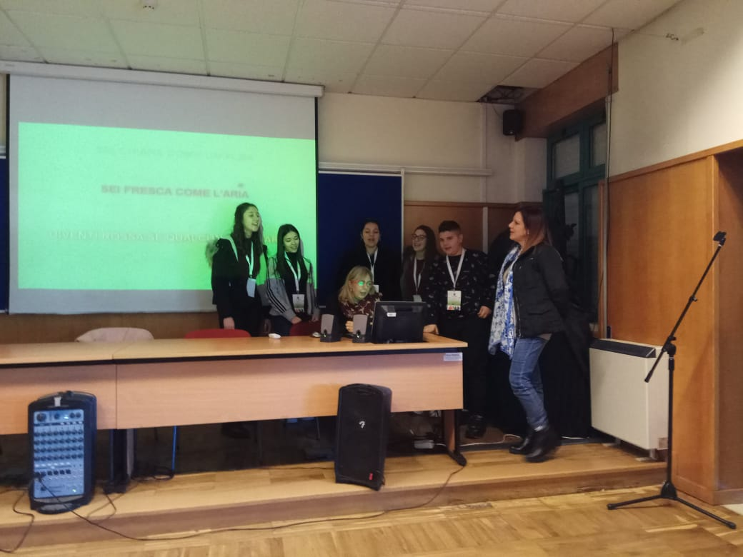
Venerdì 21.02.2020 si torna al lavoro. Raccogliamo dati, confrontiamo i risultati
per vedere quali somiglianze e differenze ci sono da paese a paese in termini di musica.

Slide 18
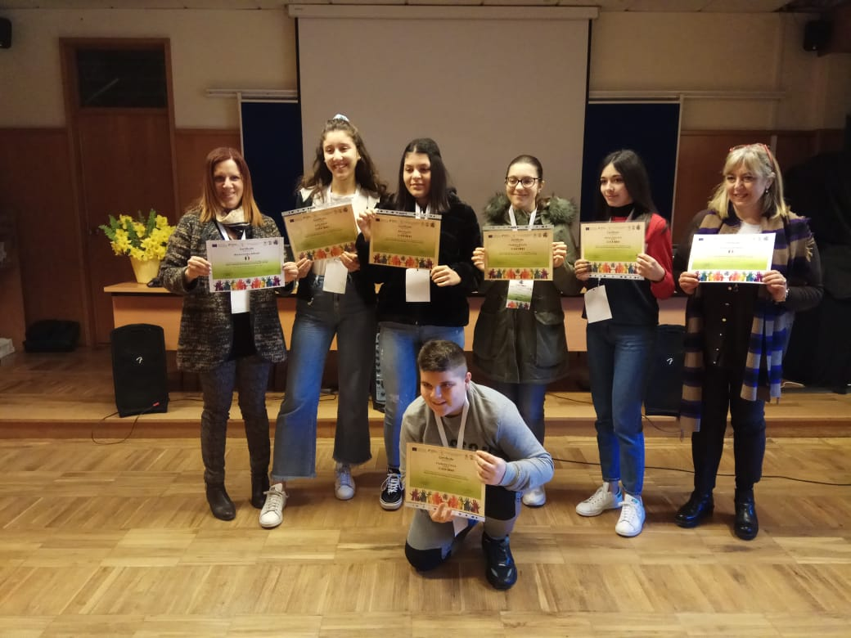
Il questionario di feedback è completato, il che dimostra che le attività
del progetto hanno raggiunto i propri obiettivi e i risultati stimati sono stati raggiunti.
Gli studenti hanno capito quanto si possa imparare sulla cultura di un paese attraverso
la sua musica. Sono stati distribuiti gli attestati di partecipazione

Slide 19
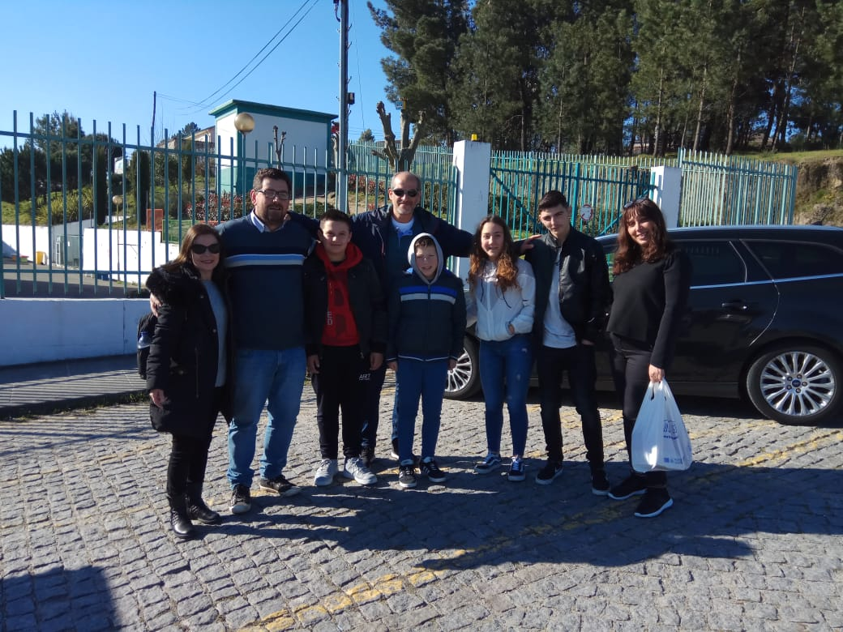
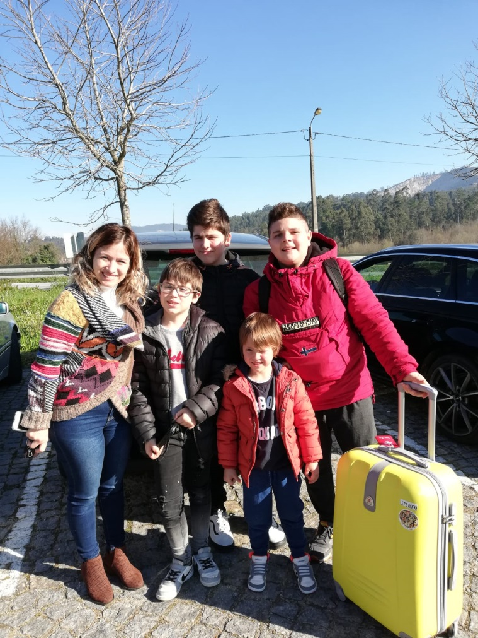
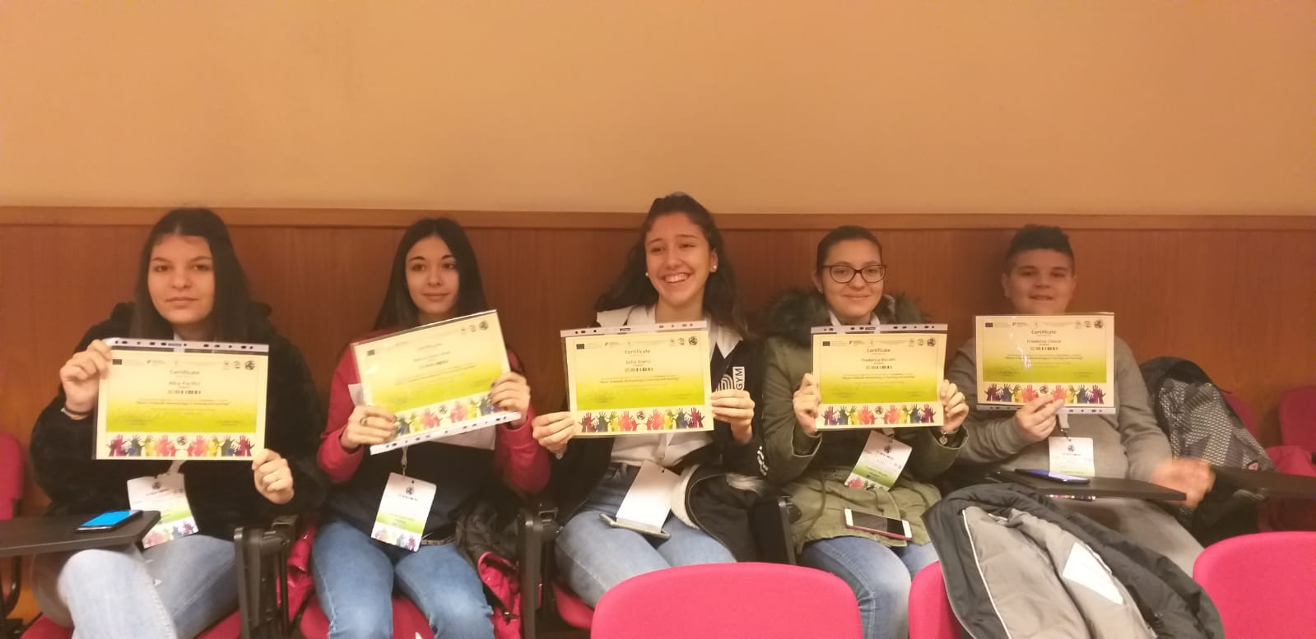
Si riparte ,purtroppo

Slide 20
VALUTAZIONE
Al termine delle attività sia gli studenti che gli insegnanti, hanno effettuato un questionario
di valutazione nel quale ognuno poteva esprimere le proprie opinioni sul lavoro svolto e
sulle abilità e competenze acquisite in relazione agli obiettivi specifici del progetto. Ogni
team effettuerà un processo di disseminazione dopo quarta mobilità in Portogallo.
Questo progetto è stato finanziato dalla Commissione Europea.Il presente documento
riflette Esclusivamente il punto di vista degli autori e la Commissione Europea non si ritiene
responsabile dell’uso che potrebbe essere fatto delle informazioni contenute nel presente
Lavoro realizzato da:
Annarosa Orlandini membro del team italiano del progetto -2018-1-ES01-KA229-050761_2
Maria Cristina Affinati coordinatore del progetto

